Slide 1
Estrategia de un Supervisor cercano a la innovación
XVIII Congreso Latinoamericano de Tecnología e Innovación Financiera Felaban - Asobancaria
Jorge Castaño Gutiérrez
Superintendente Financiero de Colombia
Cartagena de Indias, septiembre 19 de 2018

Slide 2


Slide 3
¿Cuáles son las características de un entorno favorable para la innovación?
1

Slide 4
El desarrollo de un ambiente para la consolidación de innovación financiera y tecnológica depende de diferentes variables
Talento
Regulación
La disponibilidad de talento con conocimiento en servicios financieros y tecnológicos.
Política pública que apoye el crecimiento del sector.
Ambiente emprendedor
Uso (Demanda)
Se requiere un ambiente para el fortalecimiento del emprendimiento. Incluye programas de Gobierno, aceleradores y espacios de coworking.
Del cliente final entre los consumidores las instituciones financieras y el Gobierno.
Confianza
La adopción de soluciones innovadoras digitales por parte de la población requiere de confianza. Sin confianza no hay adopción de servicios financieros digitales.
Capital
Acceso a recursos para financiar el emprendimiento (fondos de VC, capital semilla).
Infraestructura
Infraestructura básica financiera y tecnológica.
Fuente: Adaptado por la SFC de OECD Going Digital Colombia (2018).

Slide 5


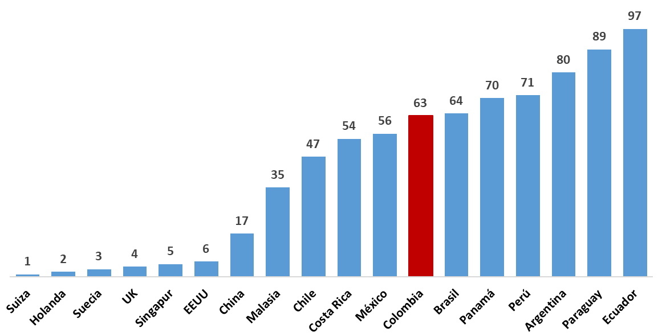
















Colombia comienza a mostrar importantes logros en materia de innovación y se posiciona en cuarto lugar en la región
Ranking General 2018 – Indicador Global de Innovación (GII)
Fuente: The Global Innovation Index 2018 (Cornell University, INSEAD y WIPO).
Notes:
El Global Innovation Index 2018 es un reporte publicado por Cornell, INSEAD y el WIPO (World Intellectual Property Organization).
El Indicador de Ranking General comprende diferentes aspectos de innovación contiene información está como compuesto por 3 pilareen julio de este año, es

Slide 6
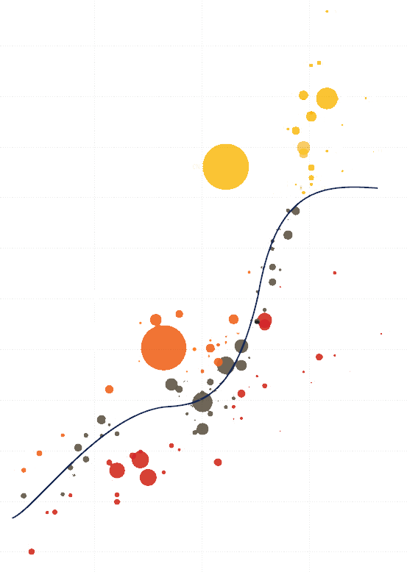
Suiza
En 2018 Colombia clasifica dentro del grupo de países considerados “triunfadores de la innovación”, al tratarse de economías que sobresalen en innovación respecto a su grado de desarrollo.
65
60
UK
US
Singapur
Alemania
55
Japón
China
Canadá
50
45
Indicador global de innovación (GII)
40
Vietnam
Tailandia
Rusia
SA
Turquía
35
India
Mex
Col
Bra
Per
30
L
Líderes de Innovación: Suiza, Alemania, UK, EEUU, Canadá, China, Japón, Singapur
Indonesia
25
T
Triunfadores de Innovación: India, Vietnam, Kenia, Sudáfrica, Costa Rica, Colombia
20
P
Comportamiento promedio: México, Brasil, Perú, Indonesia
15
D
Comportamiento deficiente: Argentina, Ecuador, Panamá, Bangladesh, África Subsariana
10
750
3,000
48,000
192,000
12,000
PIB per cápita ($PPP)
Fuente: The Global Innovation Index 2018 (Cornell University, INSEAD y WIPO).
Notes:
El Global Innovation Index 2018 es un reporte publicado por Cornell, INSEAD y el WIPO (World Intellectual Property Organization).
El Indicador de Ranking General comprende diferentes aspectos de innovación contiene información está como compuesto por 3 pilareen julio de este año, es

Slide 7
A pesar de ser considerado como un nuevo “triunfador de la innovación” Colombia tiene áreas para fortalecer
Fortalezas
Debilidades
Capital humano:
Educación (capacidades STEM, secundaria y terciaria)
Investigación (presupuesto R&D)
Infraestructura:
Infraestructura TIC (servicios de Gobierno en Línea)
Sostenibilidad ambiental
Sofisticación del mercado:
Acceso a crédito (incluyendo microcrédito)
Protección al inversionista minoritario
Sofisticación empresarial:
Enlaces para la innovación (alianzas, joint-venture)
Absorción de talento empresarial
Fuente: The Global Innovation Index 2018 (Cornell University, INSEAD y WIPO).

Slide 8

El país empieza a reaccionar ante la brecha actual de los profesionales calificados en tecnologías de la información (TI)
PROFESIONALES
EMPRESARIOS
24%
10%
considera que los conocimientos sobre Arquitectura Software son una prioridad
considera que los conocimientos sobre Arquitectura Software son una prioridad
14%
10%
considera que los conocimientos sobre Programación
son una prioridad
considera que los conocimientos sobre Programación
son una prioridad
12%
considera que los conocimientos sobre Gestión de la Información
son una prioridad
8%
considera que los conocimientos sobre Gestión de la Información son una prioridad
Fuente: Observatorio TI. Datos 2016.
Notes:
El estudio sobre Caracterización de la Brecha de Talento Digital en Colombia elaborado por el Observatorio TI, define la brecha cualitativa como el conjunto de diferencias identificables entre los conocimientos, habilidades y competencias con que el sistema educativo forma el talento digital del país y aquellos que realmente requiere la industria TI.
Ejemplo: entre los conocimientos y habilidades relacionadas con arquitectura de software, mientras que para los empresarios tiene una prioridad del 24%, para los profesionales del 10%, una diferencia de 8 puntos porcentuales
Factores que contribuyen a la baja formación de talento, como el distanciamiento de los currículos con las necesidades vigentes del sector y la baja vinculación de las mujeres en programas relacionados con tecnologías de la información y las comunicaciones.
Como parte de su estrategia para reducir la brecha profesional, MinTIC, a través de su iniciativa de Talento TI, ha dispuesto créditos condonables para la formación de los jóvenes en carreras técnicas, tecnológicas y universitarias relacionadas con esta industria. Gracias a estas acciones, 19.274 colombianos se encuentran estudiando carreras y programas de formación TI y se espera aumentar el número para los próximos años.

Slide 9


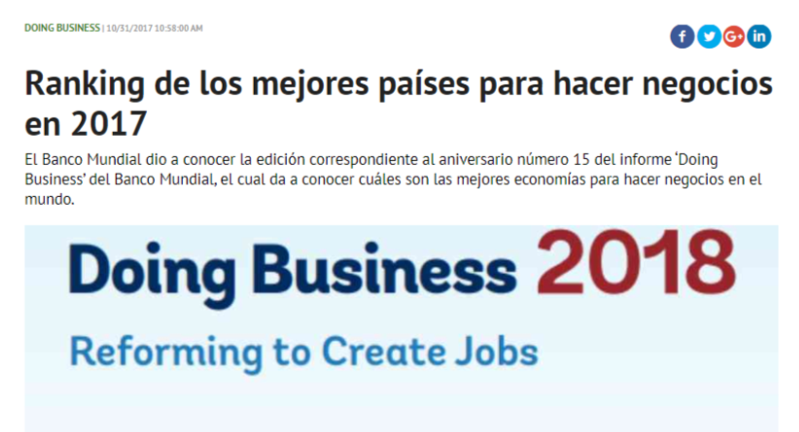



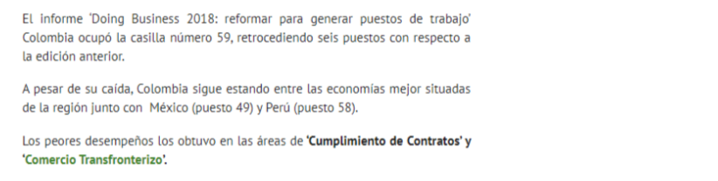

Mantenemos un ambiente propicio para el emprendimiento digital en Colombia
01
02
03
05
Sample text
06
Sample text
Ejemplos de programas públicos y
de iniciativas privadas que desarrollan el ecosistema emprendedor
08
Fuente: Revista Dinero. 2018
Notes:
Colombia avanza en un ecosistema para innovar, pero hay aún que trabajar en que sea un escenario beneficioso para todas las ciudades del país.
En un año, Colombia ascendió dos puestos en el Índice de Condiciones Sistémicas para el Emprendimiento Dinámico, entre 15 economías de América Latina y quedó en el quinto lugar
En Doing business, reducje pero se mantiene entre los primeros 4 puestos en LATAM.
Hay ambiente:
Coworking spaces
Incubadores y aceleradoras
Porgramas guvrnamnetakes como innpulsa y apps.co
Hub como rutaN en meddelin.
hay quienes han abierto ventanas en el sector corporativo, bajo la innovación abierta (cooperación entre el sector privado y externos). “Se han venido articulando al sistema de innovación y aprendiendo a madurar las relaciones, a no controlar las compañías, a entender que no necesariamente tienen que tener exclusividad y el respeto de la propiedad intelectual.
http://www.elcolombiano.com/negocios/colombia-en-el-indice-de-condiciones-sistemicas-para-el-emprendimiento-dinamico-2018-de-prodem-AK8682046

Slide 10








Aumentando la digitalización sin perder la confianza: empecemos por ciberseguridad
69%
Estrategia nacional de ciberseguridad
Coordinación interinstitucional
de los CEO globales piensa que es más difícil para las empresas ganar y mantener la confianza en la era digital (1)
Cooperación Internacional
84%
Observatorio Nacional de Ciberseguridad
de las personas dice que la pérdida de datos personales deteriora la confianza en las empresas (2)
CIRCULAR EXTERNA DE LA SUPERINTENDENCIA FINANCIERA
93%
el de los CEO de banca globales está invirtiendo más en seguridad cibernética (3)
Política nacional
Capacitación
Fuentes: (1) PwC’s 20th Century CEO Survey, 2017. (2) PwC survey of 5,351 members of the public in 22 countries, 2016. (3) PwC’s 21st CEO Survey.2018
Notes:
In some respects, technology has made us more trusting than before. This is best demonstrated by the sharing economy, where digital platforms connect strangers who are willing to share cars and homes. Overall, however, technology is acting as a drain on trust, especially where people believe they are dealing with ‘faceless corporations’ instead of someone like themselves. A never-ending stream of cyber attacks, system disruptions and phishing scams creates the impression – accurately, in many respects – that the internet is not a safe place. We increasingly have to differentiate ‘real news’ from ‘fake news’ and we fear that governments and companies are abusing our personal information.
Customer data is a great asset to companies, which use it to influence purchasing behaviour. It will be an even greater asset still once the Internet of Things has expanded to include host of devices ranging from smart watches and heart monitors to refrigerators and cars. Understandably then, customer data is probably the most pressing trust issue for CEOs, with 91% saying that breaches of data privacy and ethics will have a negative impact on stakeholder trust in the next five years. Our research suggests they are right to hold this view since 84% of people we spoke to at the same time as we surveyed the CEOs confirmed that breaches do indeed undermine their trust in companies.
Of course, companies will want to use data generated by the Internet of Things to serve their customers better, but they must also avoid intruding on their customers’ privacy or allowing their customers’ data to fall into the wrong hands (and indeed new EU regulations in the form of the General Data Protection Regulation will come into force next year to help further protect individual’s personal data).
https://news.pwc.ch/32392/end-trust-balancing-privacy-profits-digital-world/

Slide 11
Las cifras de infraestructura digital, financiera y de gobierno reflejan cómo el país se está preparando para la cuarta revolución
100%
De los municipios en Colombia cuenta con presencia financiera (1)
10,7%
Fue el crecimiento de los POS en Colombia entre 2016 y 2017 (1)
30,3
Conexiones a internet de banda acha (2)
61,4%
Es la penetración de conexiones de internet de banda ancha(2)
Financiera
Tecnológica
8.928
Datos de Gobierno en datosabiertos.gov.co (3)
1.112
Entidades publican sus datos en datosabiertos.gov.co
gobierno
Fuentes: (1) Reporte de Inclusión Financiera. 2017. (2) Reporte TIC MINTIC. Cifras 4T2017. (3) Datos Abiertos. 2018 https://www.datos.gov.co/
Notes:
© Copyright PresentationGO.com – The free PowerPoint template library

Slide 12
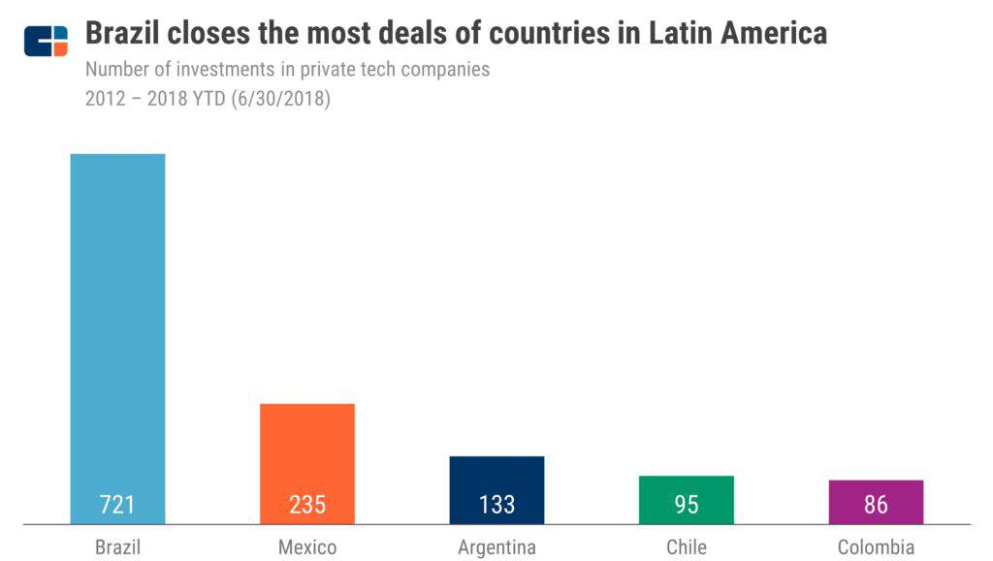
Acceso a capital: los Fondos de Venture Capital lideran la financiación de start-ups colombianas
Número de inversiones en empresas de tecnología en América Latina (2012 -junio 2018)(1)
79%
de la inversión privada proviene de fondos de Venture Capital (2)
72%
de los inversionistas en startups colombianas son de locales (2)
Fuentes: (1) cbsinsights.com. 2018. (2) Innpulsor. Datos del twitter de Innpulsa. 2017.
Notes:
En Colombia, las startups recibieron en 2017 una inversión inicial de más de COP$270 mil millones -al cambio actual suponen cerca de US$95 millones-, de acuerdo con iNNpulsor, una iniciativa de Innpulsa que se encarga de realizar estudios para el diagnóstico inversionista en el país.
De esa “torta” de la inversión privada, los fondos de Venture Capital se llevan el pedazo más grande: US$74.7 millones o el 79.43%. Lejos están los ángeles inversionistas (10.90%), Corporate Investment (5.75%), Family Offices (1.74%), aceleradoras (1.50%) y Company Builders (0.68%). Esta “torta” no incluye los créditos del sector financiero.
Otros datos relevantes giran en torno al origen de los inversores: de los 151 identificados, el 72% son colombianos mientras que el restante 28% son extranjeros.
Rappi fue la startup mas invertida (COP 150.000.000.000)

Slide 13
Desde la demanda: la tendencia hacia la digitalización es clara y se sigue consolidando
Telefonía móvil
Transaccionalidad por canal
Primer Semestre -2018
Internet
48,5%
7,9%
de las transacciones se realizó por internet
del total de transacciones en primer semestre de 2018
Oficinas
Corresponsales
9,3%
5,1%
de las operaciones del período fue por este canal
del total de transacciones fueron en las oficinas
Fuente: Informe de Operaciones . 2018. No se grafican las transacciones realizadas por otros canales como POS, ATMS.
Notes:
© Copyright PresentationGO.com – The free PowerPoint template library

Slide 14
¿Existen límites regulatorios para innovar en el sistema financiero colombiano?
2

Slide 15


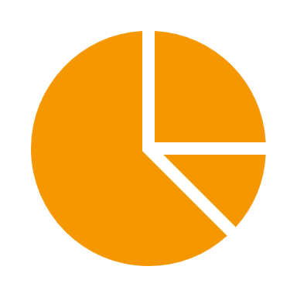

La regulación y la supervisión se están transformando para responder a las necesidades de la industria
Agilidad
Seguridad
Proporcionalidad
Flexibilidad

Slide 16
El “principio de neutralidad tecnológica” permite que el marco regulatorio se ajuste de manera adecuada a los desarrollos tecnológicos
Cloud
Biométricos
DLT-Blockchain
Nuevas tecnologías
Inteligencia Artificial
APIs
Ciberseguridad

Slide 17
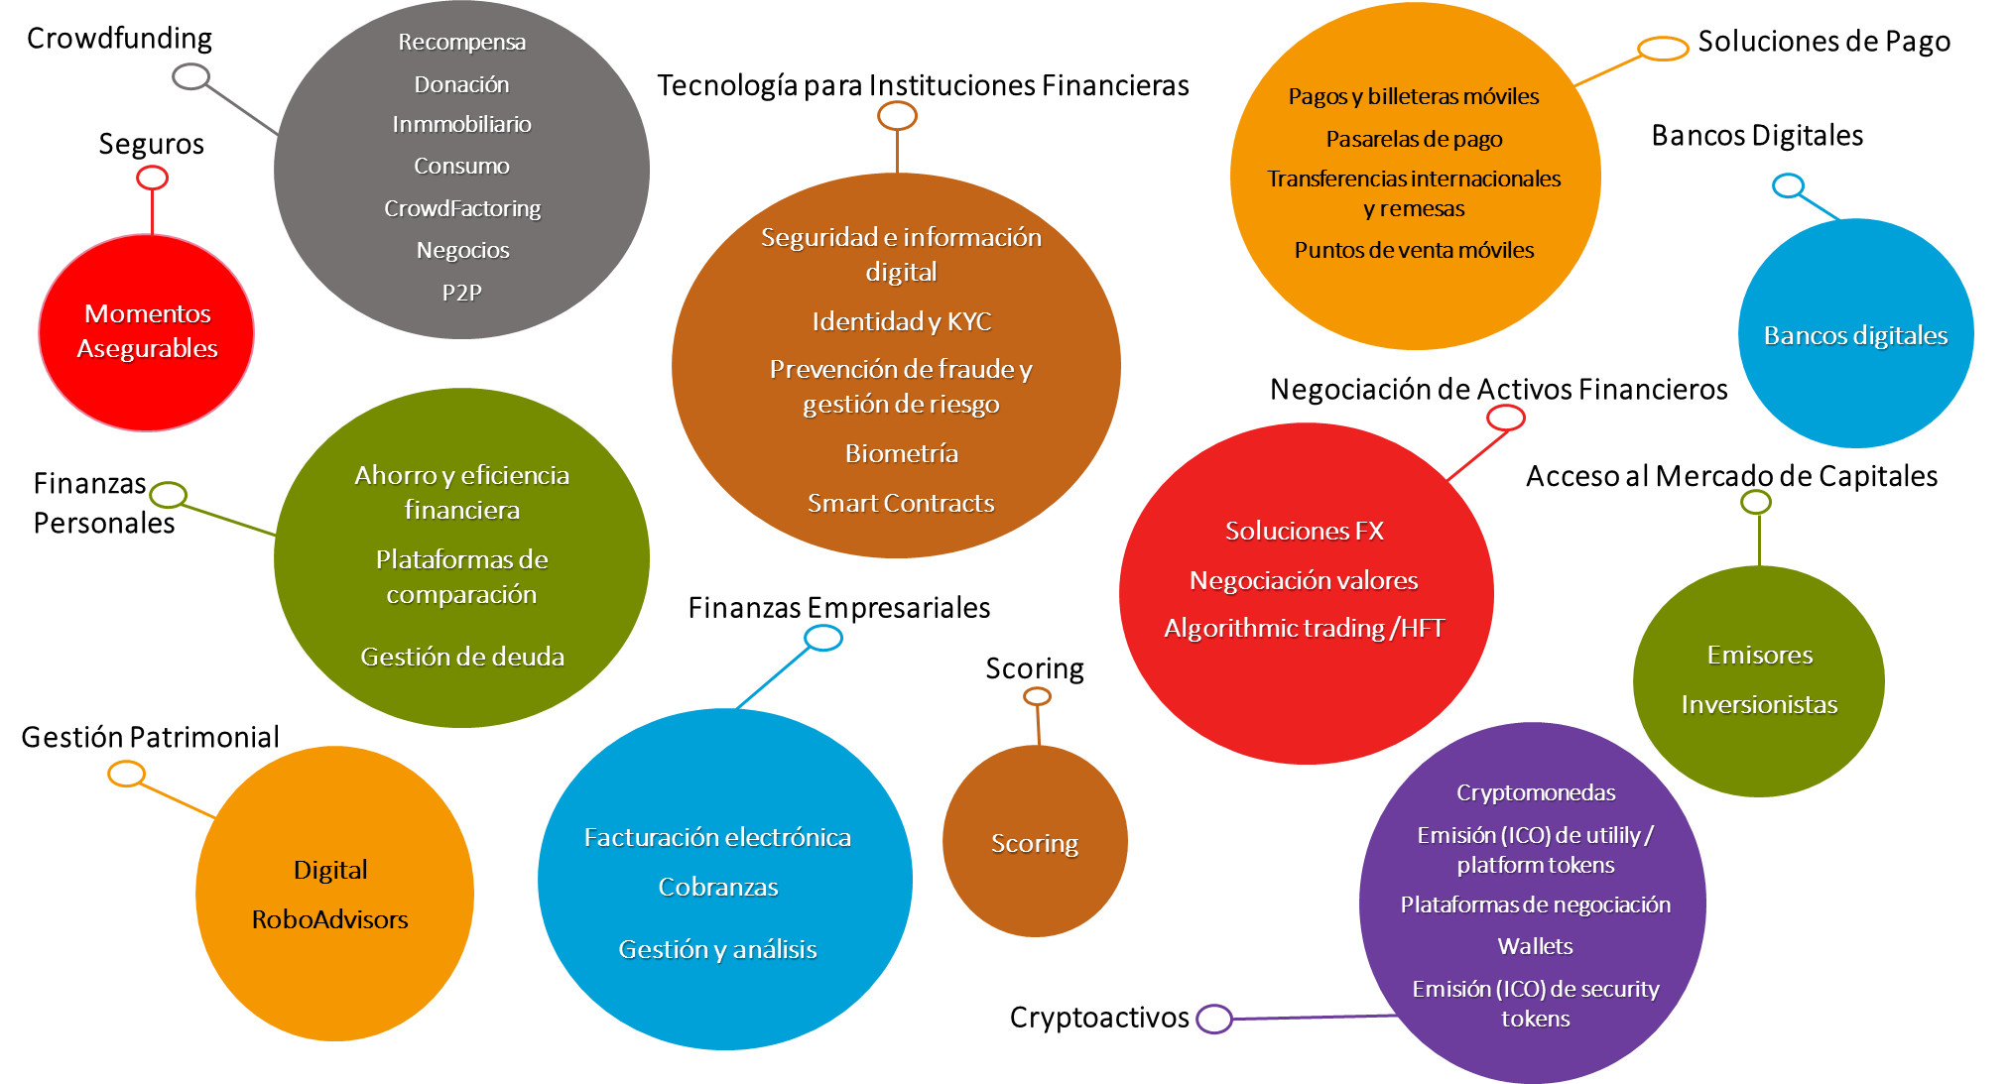
Identificación de las nuevas actividades
Múltiples actividades con potencial de desarrollo

Slide 18
Contamos con herramientas y apoyamos iniciativas para promover la innovación
Open Banking
Régimen de inversión
Sandbox
Hub

Slide 19
Un Supervisor que acompaña la innovación
3

Slide 20

Regular no es siempre la mejor forma de velar por el interés público

Slide 21
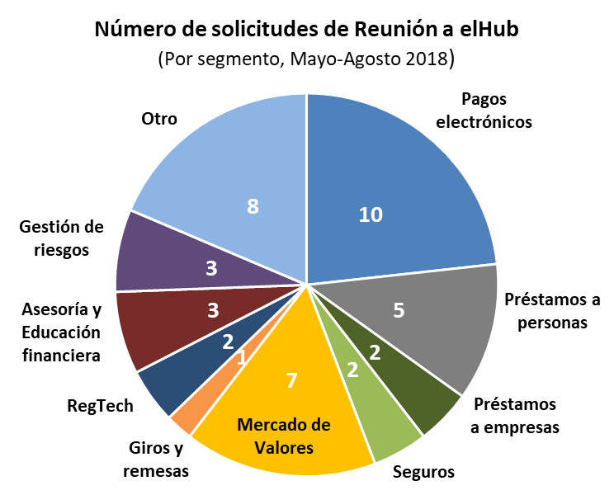
Identificación de las nuevas actividades de Fintech
Una actitud de interacción con la industria permite identificarlas oportunamente
elHub es la herramienta ideal para acercarse a la industria Fintech y no perder el ritmo ante la velocidad de la innovación
Desde su lanzamiento, en abril de 2018, elHub ha recibido 42 solicitudes de reunión

Slide 22
Ambiente de prueba controlado
laArenera permite a la SFC y a las entidades realizar pruebas de innovaciones tecnológicas y financieras en un espacio controlado y supervisado
Identificación de avances tecnológicos
Análisis de las necesidades específicas
Ambiente de pruebas controlado
Experiencia para el Supervisor
Mejores estándares de regulación
¿Cómo podemos expandir el sandbox para aprovechar al máximo sus beneficios?

Slide 23

Regtech: innovar desde adentro
Analítica
Información y análisis predictivo en información para análisis de riesgo de crédito.
1
2
Inteligencia Artificial
Para automatizar la autorización de FICs y clasificación básica de quejas.
DLT
Pilotos colectivos para entender herramientas de KYC.
4
3
Blockchain
Pruebas conjuntas con otras entidades para pruebas de concepto y casos de uso de pagos y billeteras digitales.

Slide 24
Agenda del Supervisor para la innovación
06
Reglamentación Crowdfunding
Identidad Digital
Corresponsales virtuales
02
01
05
Scoring Alternativo
04
03
Trámite simplificado para productos financieros
Cloud computing

Slide 25
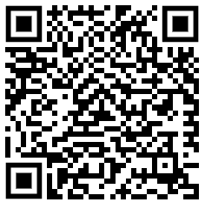
Descárguela en su dispositivo

